Slide 1
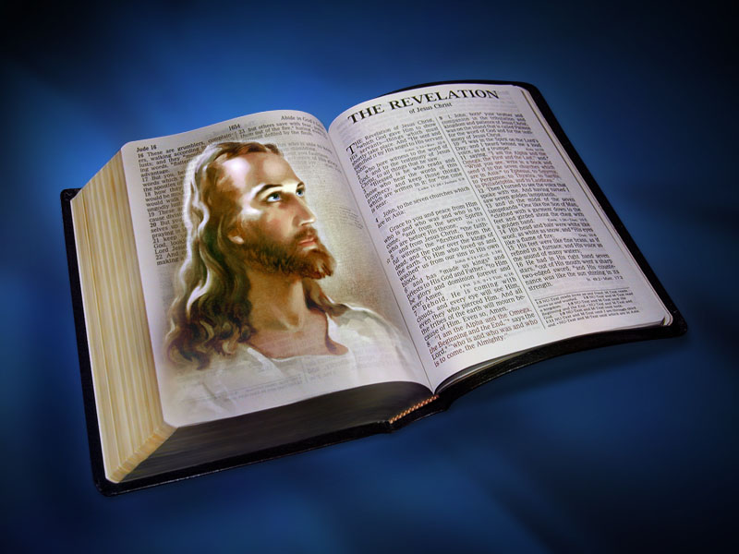
O Livro do Apocalipse
Lição 01 – O Evangelho de Patmos

Slide 2
A BÍBLIA
É A PALAVRA DE DEUS
“A LUZ MAIOR”
O Espírito de Profecia
É a voz profetica
“A Luz Menor”

Slide 3
RECOMENDAÇÃO ESPECIAL
Ellen White recomenda:
“Há necessidade de mais íntimo estudo da Palavra de Deus; especialmente devem Daniel e Apocalipse merecer a atenção como nunca antes na história de nossa obra”.
(Testemunhos para Ministros, 112)

Slide 4
Daniel & Apocalipse
“Quando os livros de Daniel e Apocalipse forem bem compreendidos, terão os crentes uma experiência religiosa inteiramente diferente. [ ]
Os livros de Daniel e Apocalipse deviam ser encadernados juntos e publicados...
O alvo é unir esses livros, mostrando que ambos se relacionam com os mesmos assuntos”. (Ellen G. White,Testemunhos para Ministros, 114, 115, 117, 118)

Slide 5
INTRODUÇÃO
As boas-novas de Patmos

Slide 6
Autor da Lição
Ranko Stefanovic
Especialista no livro de Apocalipse e professor do Novo Testamento na Universidade Adventista Andrews, EUA.

Slide 7
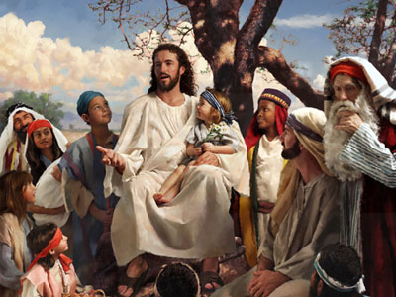
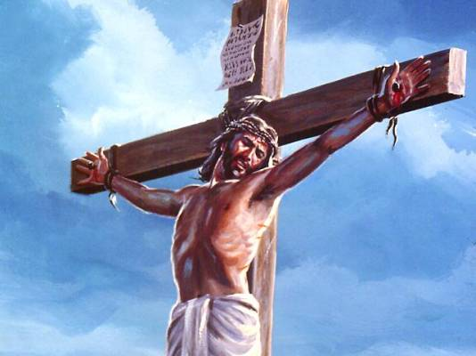
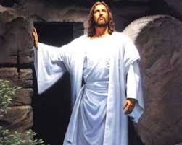
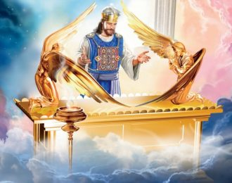
O Apocalipse revela Jesus Cristo
Sua Vida
Sua Morte
Sua Ressurreição
Seu Ministério sumo-sacerdotal

Slide 8
Método adotado
pelos Adventistas do Sétimo dia
para compreender o Apocalipse
HISTORICISTA
Esta é a maneira correta de entender o cumprimento das profecias porque elas seguem o fluxo da história

Slide 9
Jesus usou o método histórico para interpretar Daniel quando anunciou: “O tempo está cumprido e o reino de Deus está próximo.” Mar 1:15. Nessa afirmação de cumprimento profético, Ele se referiu à profecia de Daniel das 70 semanas, ver Dan 9:24-27, que predisse o aparecimento do Messias.

Slide 10
Estrutura do Apocalipse
Capítulos 1 ao 3
Descreve a situação da Igreja na época de João
Capítulos 4 ao 11
Desenvolve a história da Igreja através de símbolos
Capítulos 12 ao 14
Descreve a história do grande conflito
Capítulos 15 ao 22
Concentra-se no tempo do fim

Slide 11
Verso para memorizar
Apocalipse 1:3

Slide 12
Apocalipse Capítulo 01:3
“Feliz aquele que lê as palavras desta profecia
e felizes aqueles que ouvem e guardam o que nela está escrito, porque o tempo está próximo.”

Slide 13

Feliz aquele que lê

Slide 14
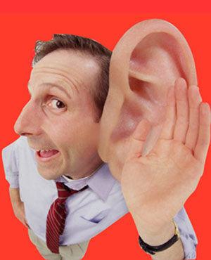
Felizes aqueles que ouvem

Slide 15

Guardam o que nela está escrito

Slide 16
“Serão felizes aqueles que leem e ouvem as palavras desse livro (ou seja, que aprendem a respeito) e que guardam essas palavras (aqueles que obedecem o que diz a profecia). Graças a DEUS, nós, adventistas, ensinamos essas palavras. Estamos no caminho certo.
Naqueles tempos, quando o livro de Apocalipse foi escrito, poucos podiam ler a Bíblia. Ela era lida em público por um leitor, e a este se dirigia esta bem aventurança. Também eram bem aventurados aqueles que iam à sinagoga para ouvir, e melhor, se praticassem.” – Sikberto Marks

Slide 17
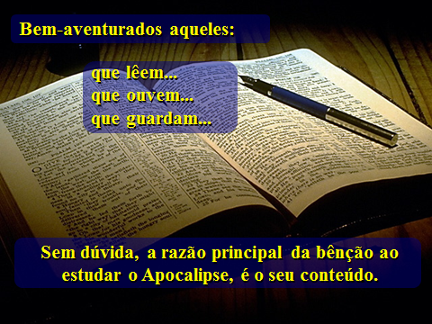
Quem são os Felizes?

Slide 18
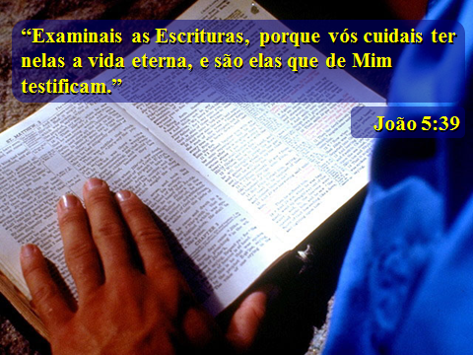

Slide 19
Domingo
O Título do Livro

Slide 20
Apocalipse Capítulo 01:1-2
Revelação de Jesus Cristo, que Deus lhe deu para mostrar aos seus servos o que em breve há de acontecer.
Ele enviou o seu anjo para torná-la conhecida ao seu servo João, que dá testemunho de tudo o que viu, isto é, a palavra de Deus e do testemunho de Jesus Cristo.

Slide 21
“Revelação de Jesus ... aos Seus servos” (Apocalipse 1:1)
O Apocalipse não é um livro fechado. “Não seles as palavras deste livro” (Apoc. 22:10).
APOKALYPSIS = “Descobrir” ou “Revelar”
APO = Ocultar; Calipse = Revelar.
2. É a revelação de Jesus Cristo.
Nele Cristo é apresentado em Sua majestosa e sublime Pessoa.
3. No Apocalipse Jesus revela Sua doutrina, Sua vontade e Seus planos para a humanidade - no presente, no futuro imediato e no futuro eterno.

Slide 22
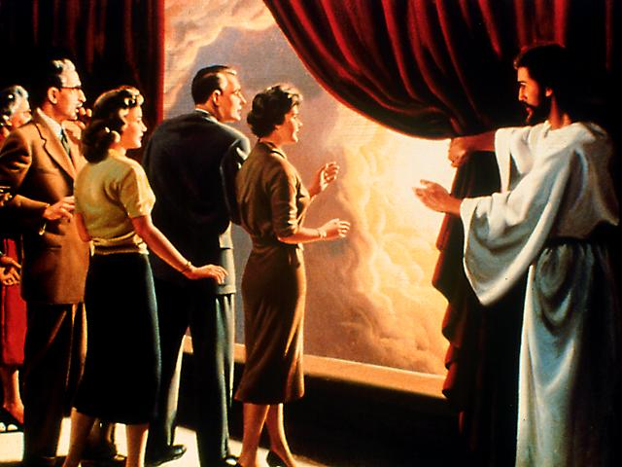
Apocalipse
(Revelação no original grego) significa simplesmente desvendar, revelar ou mostrar algo.

Slide 23
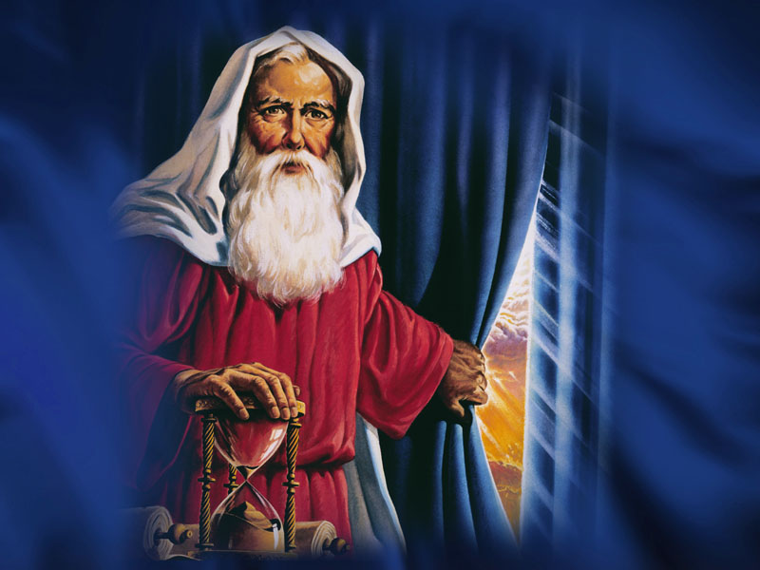
Quem é seu autor?
João
ANO 90-95 dC.

Slide 24
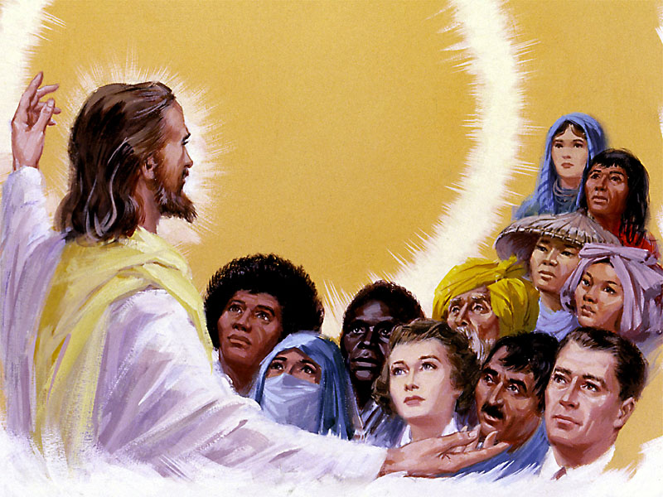
Para quem ele foi escrito?
Para os servos de Deus

Slide 25
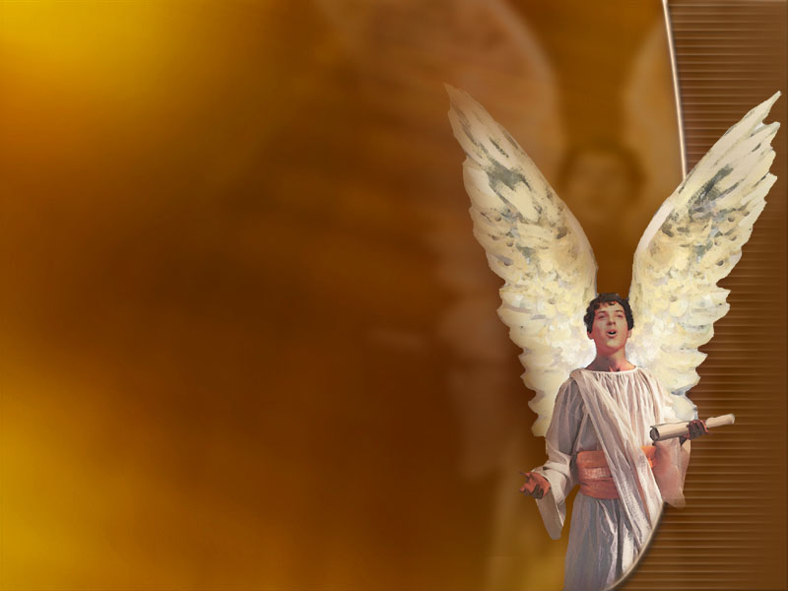
Quem entregou a mensagem do Apocalipse a João?
Um anjo

Slide 26
O nome do Anjo enviado por Cristo a João
“Foi Gabriel que Cristo enviou a revelar o futuro ao amado João”.
(Ellen G. White, O Desejado de Todas as Nações, 212).
"E, respondendo o anjo, disse-lhe: Eu sou Gabriel, que assisto diante de Deus, e fui enviado a falar-te e dar-te estas alegres novas." (Lucas 1:19)
"Estando eu, digo, ainda falando na oração, o homem Gabriel, que eu tinha visto na minha visão ao princípio, veio, voando rapidamente, e tocou-me, à hora do sacrifício da tarde." (Daniel 9:21)
"E ouvi uma voz de homem entre as margens do Ulai, a qual gritou, e disse: Gabriel, dá a entender a este a visão." (Daniel 8:16)

Slide 27
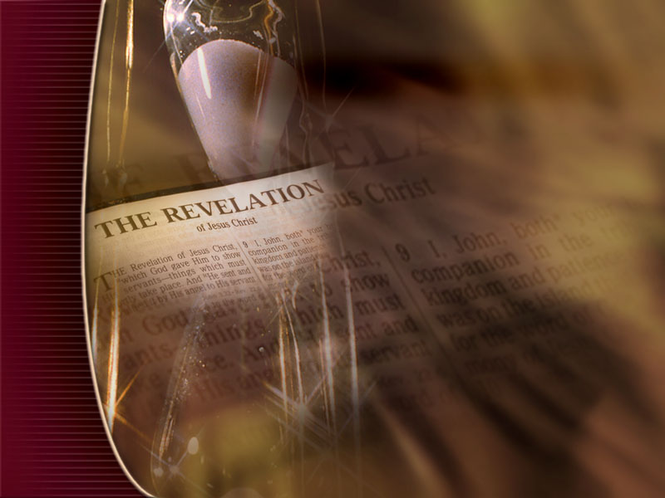
Deus
Etapas pelas quais passou o Apocalipse até chegar a nós
Jesus
Anjo
João
Igrejas

Slide 28
Segunda
O propósito do Livro

Slide 29
NO APOCALIPSE
“Foram esboçados diante de João os acontecimentos que teriam lugar no final da história deste mundo”.
(Ellen G. White, Atos dos Apóstolos, 568-577)

Slide 30
Quatro propósitos básicos:
1 - Revelar o futuro aos servos de DEUS;
2 - Garantir que DEUS está no comando;
3 - Permitir que os servos de DEUS se preparem para serem salvos;
4 - Para que creiamos em DEUS ao as profecias se cumprirem (João 20:31); podemos crer nos profetas de DEUS (II Crônicas 20:20).

Slide 31
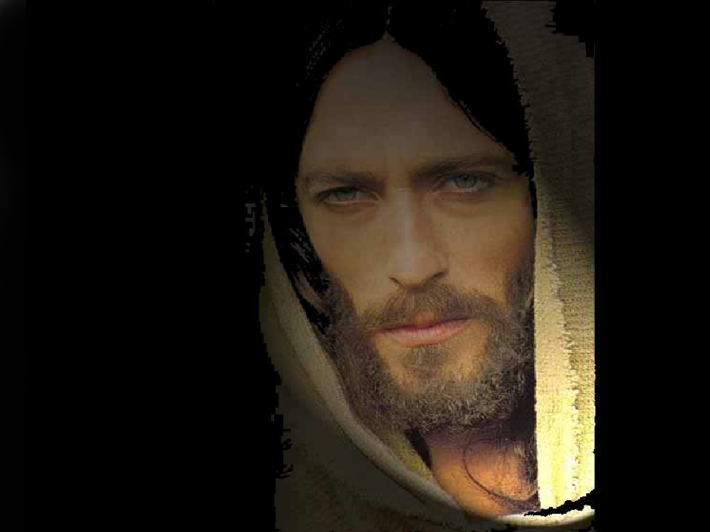
12/23
Por que Jesus falou em parábolas e nos deu o livro do Apocalipse em símbolos?
“A vós outros [aos discípulos] é dado conhecer os mistérios do reino de Deus; aos demais, fala-se por parábolas, para que, vendo, não vejam; e, ouvindo, não entendam” (Lucas 8:10).

Slide 32
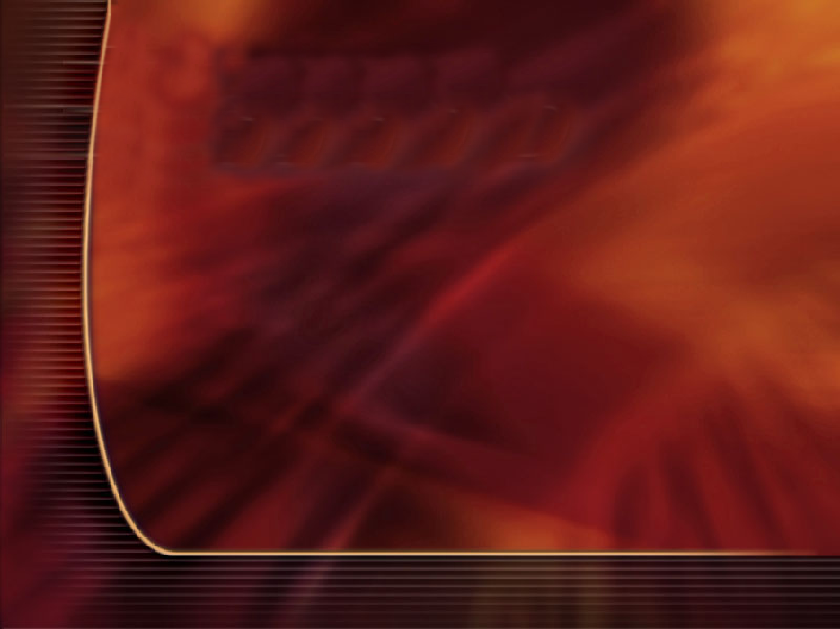
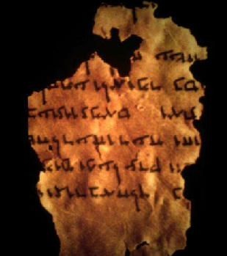
13/23
Dessa forma, somente os que estavam verdadeiramente interessados na mensagem de Deus compreendiam, pois buscavam explicação e persistiam na busca.
Deve-se lembrar, também, que João estava preso em Patmos, e para que sua mensagem pudesse chegar até as igrejas, precisava estar codificada. Os cristãos entendiam a mensagem.

Slide 33

9/23
27 livros dos 39 do Antigo Testamento são citados no Apocalipse; e de seus 404 versículos, 276 são citações de outros autores bíblicos.
Por isso, a chave para entender o Apocalipse é a própria Bíblia, e nada mais.

Slide 34
9/23
O livro de Apocalipse precisa ser estudado junto com o de Daniel, ambos se completam.
Em Daniel há profecias que foram seladas, mas que em Apocalipse são reveladas.

Slide 35
Terça
A linguagem simbólica
do Apocalipse

Slide 36
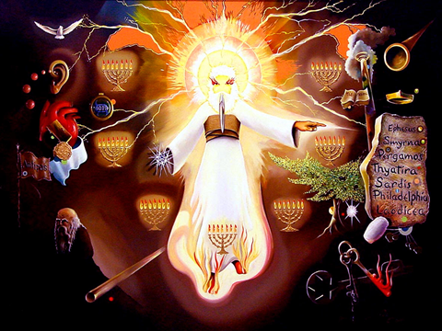
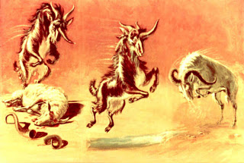
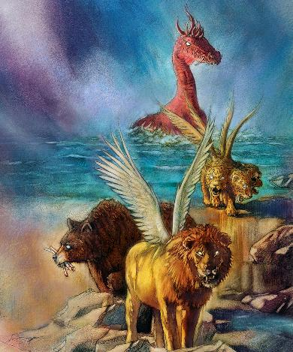
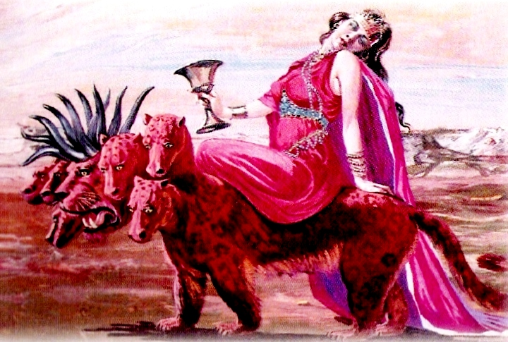
Daniel e João usam Símbolos e Figuras

Slide 37
Toda vez que você ler os seguintes símbolos: Entenda-se:
Animal = Rei ou Reino - Daniel 7:17, 17 e 23
Mulher = Igreja - Efésios 5:23 e 32
Água = Povos - Apocalipse 17:15
1 Dia = 1 ano - Ezequiel 4:6 e 7. Números 14:34
Ventos = Guerras - Jeremias 51:1-5
Chifres = Poder, Rei ou Reino - Apocalipse 17:12. Daniel 8:21 e 22/ 7:14
Tempos = Anos - Daniel 11:13
Dragão = Diabo - Apocalipse 12:9
Cordeiro = Jesus Cristo - João 1:29
Cauda = Falso Profeta - Isaías 9:15
Estrelas = Mensageiros - Apocalipse 12:4 (anjos) Daniel 12:3 (pregadores)
Apocalipse = Revelação - Apocalipse 1:1

Slide 38
“O livro do Apocalipse foi escrito em símbolos por causa da perseguição. Esse tipo de literatura apocalíptica se distingue por suas denúncias às opressões dos reis ou governantes e a certeza da vingança de Deus. Tudo isso era descrito em formas de signos ou símbolos, para que não fossem recolhidos e ocultados do povo simples. Se suas denúncias não fossem camufladas, os tiranos ali denunciados não permitiriam que essas páginas continuassem a existir e esses escritos não teriam chegado até nós. Jesus revelou suas eternas verdades e os acontecimentos finais por meio de códigos proféticos que hoje nos desafiam.”
Livro: Apocalipse – a Batalha final – Arilton Oliveira - CPB

Slide 39
“O motivo por que o Apocalipse foi revelado e escrito em símbolos, funda-se no fato de que o tempo em que ele foi dado à igreja cristã era desfavorável ao cristianismo. O imperador romano, Domiciano, tencionava exterminar o cristianismo e as Escrituras Sagradas. Então todo o cuidado ainda era pouco, e como Deus é sábio demais para cometer erros, foi revelado através de símbolos! Se Apocalipse fosse escrito em linguagem corrente e comum, os romanos o destruiriam seguramente por falar contra eles.”
Luís Carlos Fonseca

Slide 40
“O livro de Apocalipse foi escrito por João, na ilha de Patmos, no tempo em que o Império Romano perseguia ferozmente os cristãos, especialmente os líderes e os influenciadores. O próprio João foi banido para essa ilha de prisioneiros para que parasse de influenciar com suas ideias, sobre JESUS, no continente romano. Se João escrevesse em palavras diretas, o livro seria destruído de imediato, assim que se tornasse conhecido. Porém, por causa da linguagem simbólica os romanos nem chegaram a entender que aquilo eram mensagens cifradas e que diziam muito a respeito do próprio Império Romano, os romanos nem se preocuparam com isso, pois achavam ser algo escrito por um idoso doido. Como se diz, ‘passou batido’. É DEUS no comando, O que sabe de tudo.”
Sikberto Marks

Slide 41
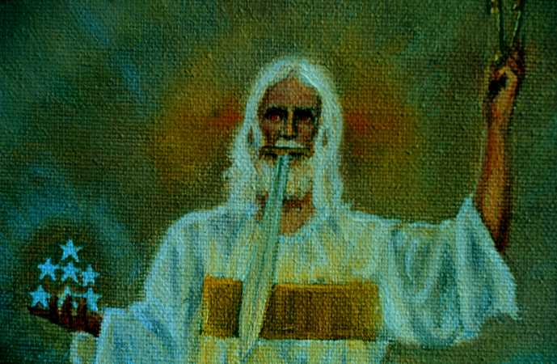
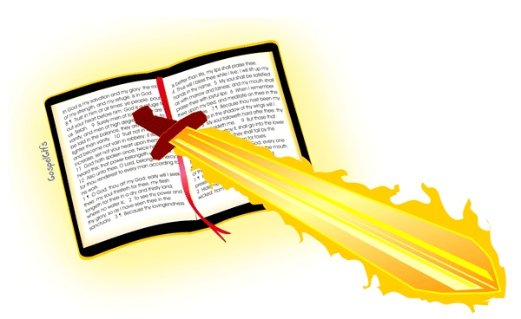
Símbolo
Da
Palavra de Deus
A ESPADA
Porque a palavra de Deus é viva e eficaz, e mais penetrante do que espada alguma de dois gumes, e penetra até à divisão da alma e do espírito, e das juntas e medulas, e é apta para discernir os pensamentos e intenções do coração.
Hebreus 4:12

Slide 42
Quarta
A Divindade

Slide 43
Apocalipse Capítulo 01:4 a 6
João às 7 igrejas da provincia da Ásia:
A vocês, graça e paz da parte daquele que é, que era e que há de vir,
dos 7 espíritos que estão diante do seu trono,
e de Jesus Cristo, que é a testemunha fiel, o primogenito dentre os mortos e o soberano dos reis da terra.
Ele nos ama e nos libertou dos nossos pecados por meio do seu sangue, e nos constituiu reino de sacerdotes para servir a seu Deus e Pai.
A ele sejam glória e poder para todo o sempre. Amém!

Slide 44
“O número sete é a própria assinatura de Deus e indica plenitude e perfeição”.
(Ellen G. White, Atos dos Apóstolos, 585)
O número sete no Apocalipse
Apoc. 1:4 Sete igrejas
Apoc. 1:4 Sete espíritos
Apoc. 1:12 Sete candeeiros
Apoc. 1:16 Sete estrelas
Apoc. 5:1 Sete selos
Apoc. 5:6 Sete chifres e sete selos
Apoc. 8:2 Sete anjos com sete trombetas
Apoc. 10:3 Sete trovões
Apoc. 12:3 Sete cabeças com sete coroas
Apoc. 15:1 Sete anjos com as sete últimas pragas
Apoc. 17:9 Sete montes
Apoc. 17:10 Sete reis

Slide 45
O uso do número sete na Bíblia
Gên. 2:2 Semana de sete dias
Gên. 7:2 Animais limpos tomados para a arca de sete em sete
Êxo. 25:37 Sete lâmpadas para o candeeiro
Lev. 4:6 Sangue espargido sete vezes
Lev. 14:16 Óleo espargido sete vezes
Lev. 23:15 Sete sábados
Lev. 23:39 Festa de sete dias
Núm. 12:15 Levariam sete dias fora do acampamento
Deut. 15:1 Livres dos credores depois de sete anos
Jos. 6:4 Sete sacerdotes diante da arca
Jos. 6:15 Jericó rodeada sete vezes
Rute 4:15 Sete filhos
Jó 42:8 Sete bezerros e sete carneiros
Sal. 119:164 Louvor a Deus sete vezes ao dia
Atos 6:3 Sete diáconos

Slide 46
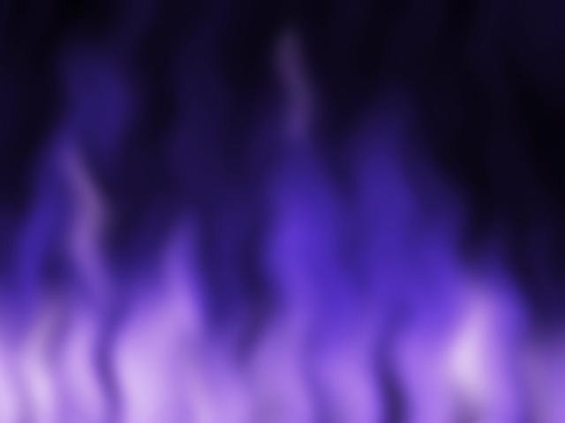
Os sete espíritos representam a plenitude do Espírito Santo.
Referem-se
à onipresença do do Espírito Santo.

Slide 47
“E da parte de Jesus Cristo... o Primogênito dos mortos (1:5)
Significa que Jesus é o mais importante dentre todos os que passaram pela morte, cuja ressurreição é o tipo e penhor da ressurreição de todos os justos mortos.

Slide 48
O amor de Jesus é constante.
Passado – Presente - Futuro
“Ele nos ama e nos libertou dos nossos pecados por meio do seu sangue, e nos constituiu reino de sacerdotes para servir a seu Deus e Pai……”

Slide 49
Quinta
A nota tônica do Apocalipse

Slide 50
Apocalipse Capítulo 1:7
Eis que ele vem com as nuvens, e todo olho o verá,
Até mesmo aqueles que o traspassaram;
E todos os povos da terra se lamentarão por causa dele.
Assim será!
Amém.

Slide 51
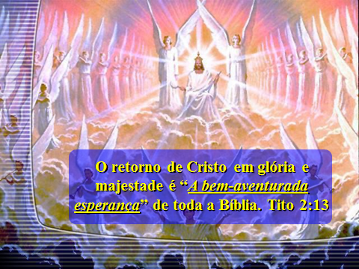

Slide 52
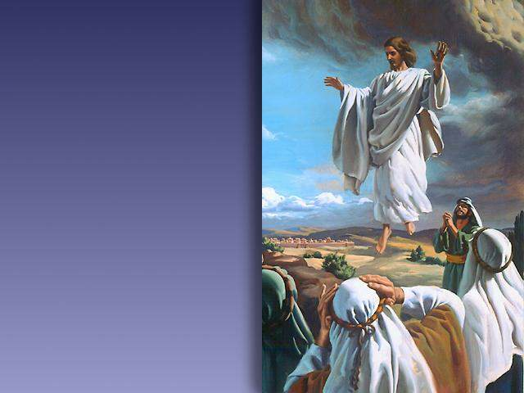
Pessoal e Corporal
“...por que estais olhando para as alturas? Esse mesmo Jesus que dentre vós foi assunto ao Céu, virá assim do modo como O vistes subir”
(Atos 1:11).

Slide 53
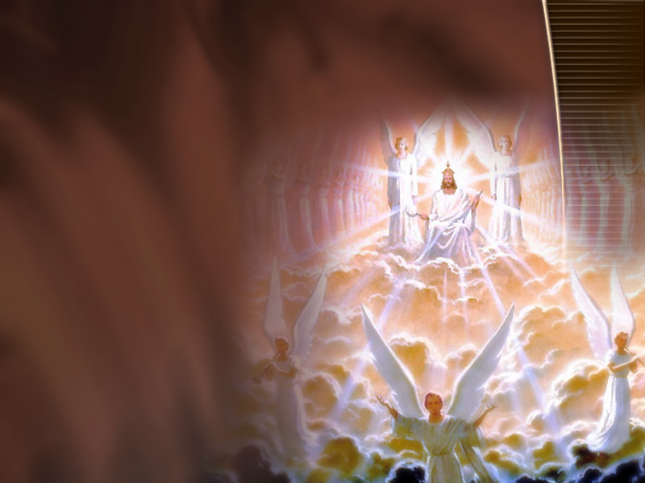
Jesus está voltando à Terra por causa de Seu povo.
"Ele vem com as nuvens e todo olho O verá."

Slide 54
Assim como Cristo ascendeu em nuvens de anjos, assim Ele também voltará...Jesus na nuvem, avança como poderoso vencedor (Mt 24:24-27).
´Não há possibilidade de ser imitada esta vinda.
Será conhecida universalmente, testemunhada pelo mundo inteiro`
(Ellen G. White, O Grande Conflito, 625).
“Abrem-se sepulturas e ´muitos dos que dormem no pó da terra ressuscitarão, uns para a vida eterna outros para vergonha e desprezo eterno`(Dn 12:2).
“Todos os que morreram na fé da mensagem do terceiro anjo (desde 1844) saem do túmulo glorificados”
(Ellen G. White, O Grande Conflito, 625).
. Esta é uma ressurreição especial que terá lugar um pouco antes da volta de Jesus.

Slide 55
“... até os mesmos que o traspassaram”
Os que dEle zombaram e o feriram;
Os sacerdotes e príncipes;
Pilatos, Herodes;
E os mais acérrimos inimigos de Sua verdade e povo.
(Ellen G. White, O Desejado de Todas as Nações, 711)
Estes ressuscitam apenas para contemplarem a vinda de Jesus em glória.
Morrerão em seguida para ao final do milênio serem novamente
chamados a fim de ouvir a sentença final.

Slide 56
Apocalipse Capítulo 1:8
Eu sou o Alfa e o Ômega, diz o Senhor Deus,
O que é, o que era e o que há de vir,
O Todo-poderoso.

Slide 57
Antes que Abraão existisse, Eu Sou (Jo 8:58)
Porque se não credes que Eu Sou morrereis nos vossos pecados (Jo 8:24)
Para que quando acontecer, acrediteis que Eu Sou (Jo 13:19)
“Foi Cristo que do Monte Horebe falou a Moisés, dizendo:
Eu Sou o que Sou”
(Ellen G. White, O Desejado de Todas as Nações).
“Eu Sou” significa que o seu possuidor é o Eterno, Existente por Si mesmo, Incriado”.

Slide 58
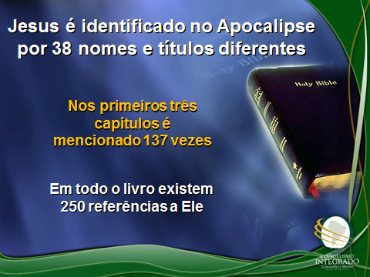

Slide 59
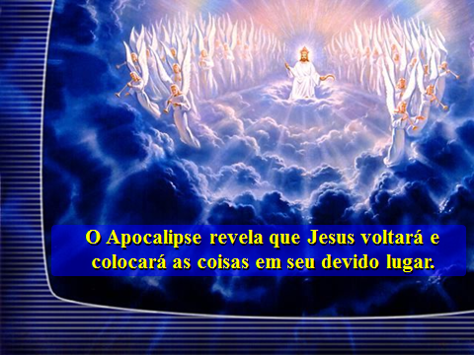
Apocalipse Capítulo 01

